Slide 1
Københavns Kommunes boligsociale anvisning
Oktober 2026
Socialforvaltningen
Seminar 21. oktober 2026
v. Realdania, KL, BL og Hjem til Alle

Slide 2
Hvad kommer vi omkring
    Hvem er vi?
    Hvor kommer vi fra? – organisatorisk indflyvning
    Boliganvisningen i tal
    De politiske og lovgivningsmæssige rammer for boliganvisningens arbejde
    Zoom på boliganvisning i praksis
    Centrale greb i boliganvisningen – spot på huslejetilskud
    Spørgsmål?
    Tak for i dag!
?

Slide 3
Hvem er vi
Signe Kempff-Thestrup
Områdechef
Boligsocialt Område,
herunder Den Boligsociale Anvisning
Din Sociale Indgang
Socialforvaltningen, Københavns Kommune
E-mail: MI46@kk.dk
Lærke Fritzbøger Christensen
Specialkonsulent
Enheden for Socialpolitik
Center for Faglig Understøttelse og Udvikling
Socialforvaltningen, Københavns Kommune
E-mail: CY75@kk.dk

Slide 4
Ét SOF – én indgang for borgere
Myndighed
Udfører
Din Sociale Indgang
(et samlet myndighed-
center)
Center for Rusmiddel-behandling
Center for Børn og Unge
Center for Aktivitet, Beskæftigelse og Støtte i egen Bolig
Center for Midlertidige og Selvstændige Boformer
Center for Længerevarende Boformer
Det Boligsociale Område

Slide 5
7
medarbejdere
6 socialfaglige medarbejdere, der screener boligindstillinger og vurderer, hvorvidt borgere er i målgruppe for kommunal anvisning.
1 administrativ medarbejder, der håndterer indkomne boliger fra boligorganisationerne.
1084
Den Boligsociale
Anvisning
boliger
er stillet til rådighed for anvisning i 2026 indtil nu
1045
borgere
Den Boligsociale Anvisning i Københavns Kommune har til formål at løse et påtrængende boligsocialt behov for københavnske borgere.
er indstillet til en bolig i 2026 indtil nu
819
borgere
er anvist en bolig i 2026 indtil nu

Slide 6
Kriterier for boligsocial anvisning i København
Kerneopgaven er løsning af påtrængende boligsociale behov for borgere der, udover at mangle en egnet bolig, også har risiko for andre alvorlige problemer. Løsningen af det boligsociale behov afhjælper disse helt eller delvist.
Borgeren er ikke selv i stand til at løse boligproblemet på en rimelig måde set ud fra en helhedsvurdering; herunder pågældendes økonomiske forhold.
1
2
I 1998 blev de fire boligsociale kriterier vedtaget af Borgerrepræsentationen. De fire kriterier er ligestillede.
Københavns Kommune kan kun anvise til en bolig, hvis alle fire boligsociale kriterier er opfyldt.
Det er en forudsætning for anvisning af en bolig, at borgeren forventes at kunne tilpasse sig et almindeligt boligmiljø.
Borgeren skal have tilknytning til Københavns Kommune.
3
4

Slide 7
Politiske dagsordener der former arbejdet på det boligsociale område
Bolig-hjemløsereformen
Kontanthjælpsreformen
Boliglovgivning

Slide 8
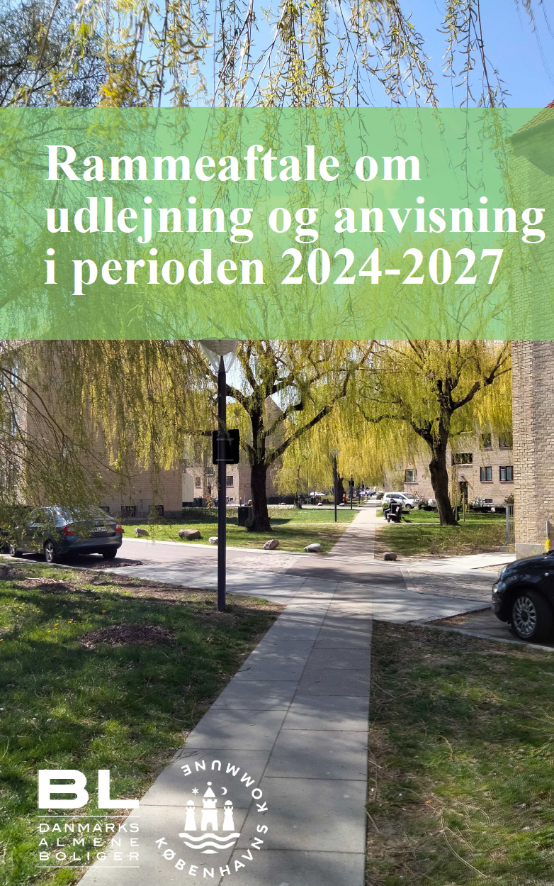
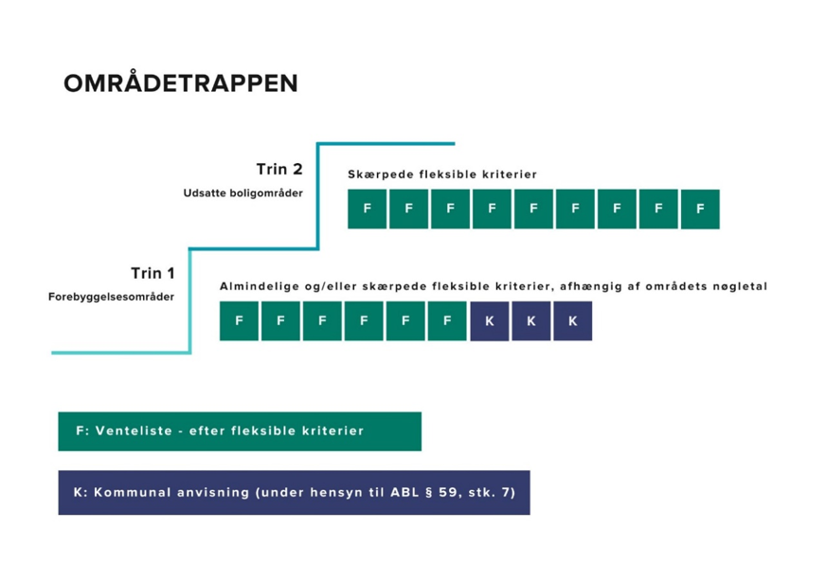
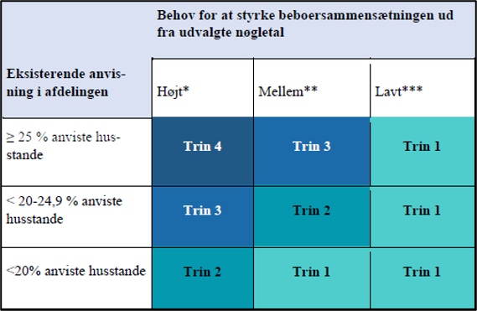
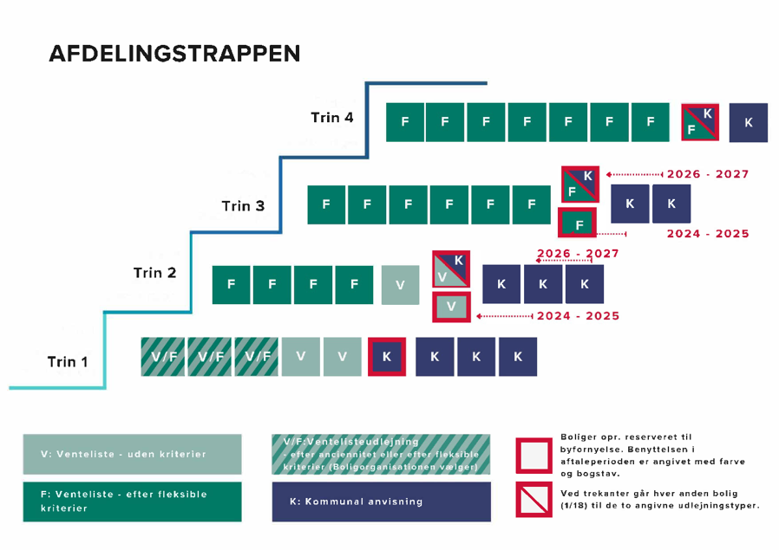
Ambitiøs udlejningsaftale med BL 1. kreds

Slide 9



Det politiske mandat
Politisk vedtaget plan for bekæmpelse af hjemløshed
Omfattende brug af huslejetilskud
Forsøg på anvisningsaftaler med private udlejere

Slide 10
fra indstilling til anvisning
PROCES
Målgruppe for bolig?
Indstillende sagsbehandler afklarer, hvorvidt borger kan boligindstilles, jf.de fire boligsociale kriterier vedtaget af
Borgerrepræsentationen i 1998.
Borgers støttebehov skal også vurderes og evt. ansøgninger herom sættes i værk mhp. at sikre fastholdelse af bolig. Hvis sagsbehandler vurderer, at borger er i målgruppe, indstilles borger til bolig.
Mens borger venter på bolig
Fokus på løbende opdateringer
på borgers situation for sikre det gode boligmatch og det rette boligtilbud.
Fastholdelse af bolig
Evt. støtte iværksættes for at
sikre den gode overgang til og
fastholdelse i egen bolig.
Boliganvisningens afgørelse
Godkendes boligindstillingen af den Boligsociale
Anvisning, er borger nu på boliglisten. Borger afventer nu en bolig, der matcher borgers boligbehov.
Anvisning af bolig
Et boligmatch sker, når boliganvisningen har
en bolig, der matcher borgers behov
ift. boligtype, betalingsevne og
eventuelle øvrige hensyn.

Slide 11
Udviklingen i indstillinger og anvisninger
Udviklingen i antal indstillinger og anvisninger i den boligsociale anvisning
Stigning i antallet af boligindstillede og anviste borgere
Fald i antallet af modtagne billige boliger som følge af prisudviklingen, lav fraflytningsprocent og renoveringer
* Data fra 2022 er ikke retvisende grundet overgang til nyt fagsystem. I 2025 blev Socialforvaltningen omorganiseret, hvilket medførte et driftstab.

Slide 12
 | Udslusningsboliger | Boliger med midlertidigt statsligt huslejetilskud
Lovgrundlag | Almenboligloven § 63 | Almenboligloven § 98 f
Periode | Varigt | Indtil 31. december 2031
Målgruppe | Borgere, der kan have betydeligt nedsat funktionsevne eller særlige sociale problemer, og som har brug for tilskud til at opnå eller fastholde bolig | Borgere i målgruppe for anvisning med lav betalingsevne, herunder borgere i hjemløshed
Boliger, der kan anvendes | Almene ungdoms-, familie- og ældreboliger, samt private udlejningsboliger med aftale om frivillig kommunal anvisning | Familieboliger i huslejespændet 4.500-6.500 kr. (Må ikke være beliggende i et udsat område eller forebyggelsesområde)
Tilskuddet størrelse | Konkret vurdering | 15.000 kr./årligt de første 4 år (2021-prisniveau)
Tilskudsperiode | Op til 5 år | 4 år, herefter udfases tilskuddet med lige store dele over de følgende 5 år
Hvad dækker tilskuddet | Forskellen mellem udgifter til leje + øvrige pligtskyldige pengeydelser fratrukket borgers boligstøtte og egenbetaling på et SEL § 107/§110-tilbud | Tilskud til huslejeudgifter
Modregnes i boligstøtte | Nej | Ja
Brug af huslejetilskud
Udvikling i boliger anvist med midlertidigt huslejetilskud 2022-2026

Slide 13
Udvikling i anvisningsgraden
Antal anviste og returnerede familieboliger fordelt på huslejespænd 2025
I 2023 anviste Socialforvaltningen til knapt hver fjerde bolig med en husleje på 8.000+ kr.
Det tal var i 2025 steget til mere end hver anden familiebolig til 8.000+ kr.
Vi begynder også at kunne se en større udnyttelse af de dyrere ungdomsboliger, efter at forvaltningen begyndte at anvise til udslusnings-ungdomsboliger i 2024.
Der returneres dog fortsat mange ungdomsboliger i huslejeniveauerne over 4.000 kr.
Anvisningsgrad for modtagne familieboliger 2023-2025 fordelt på huslejespænd
Antal anviste og returnerede ungdomsboliger fordelt på huslejespænd 2025

Slide 14
Udvikling i returneringsgraden for modtagne boliger
Andelen af returnerede boliger i den boligsociale anvisning 2013-2025 (pct.)
Den faldende returneringsgrad:
Gør det muligt for forvaltningen at efterleve hjemløsereformens intentioner
Bekymrer de almene boligorganisationer, som frygter en koncentration af beboere med sociale problematikker
Forhindrer ikke, at der stadig er borgere, der pga. lav betalingsevne ikke kan anvises en bolig i København, eller som venter i meget lang tid på at blive boliganvist

Slide 15
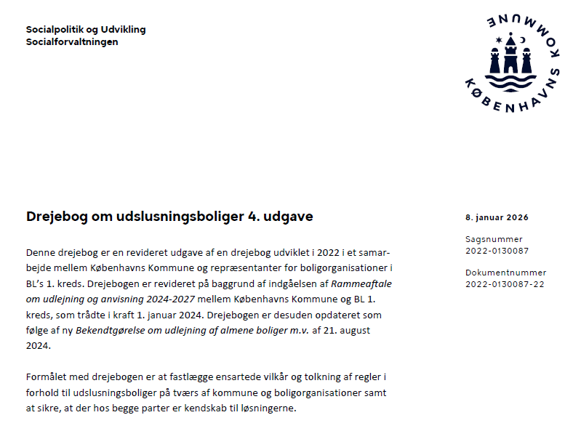
Hvad kræver det at arbejde med midlertidige huslejetilskud i boliganvisningen?
Samarbejde mellem kommunen og de almene boligorganisationer
Dertil er det afgørende med:
Tæt myndighedsopfølgning
Samarbejde med beskæftigelsesområdet om at øge borgers betalingsevne
Tillidsfuldt og tæt samarbejde i de svære sager,
Styr på krav ifm. puljerne

Slide 16
Spørgsmål?

